Slide 1
10 zasad bezpiecznego korzystania z Internetu

Slide 2
1. Aktualizuj oprogramowanie, z którego korzystasz - wszystkie systemy mają luki i są one chętnie wykorzystywane przez hackerów, więc warto korzystać z wersji z wprowadzonymi poprawkami.

Slide 3
2. Korzystaj z dwustopniowej weryfikacji. Podwójna ochrona utrudni oszustom uzyskanie dostępu do Twojego konta.

Slide 4
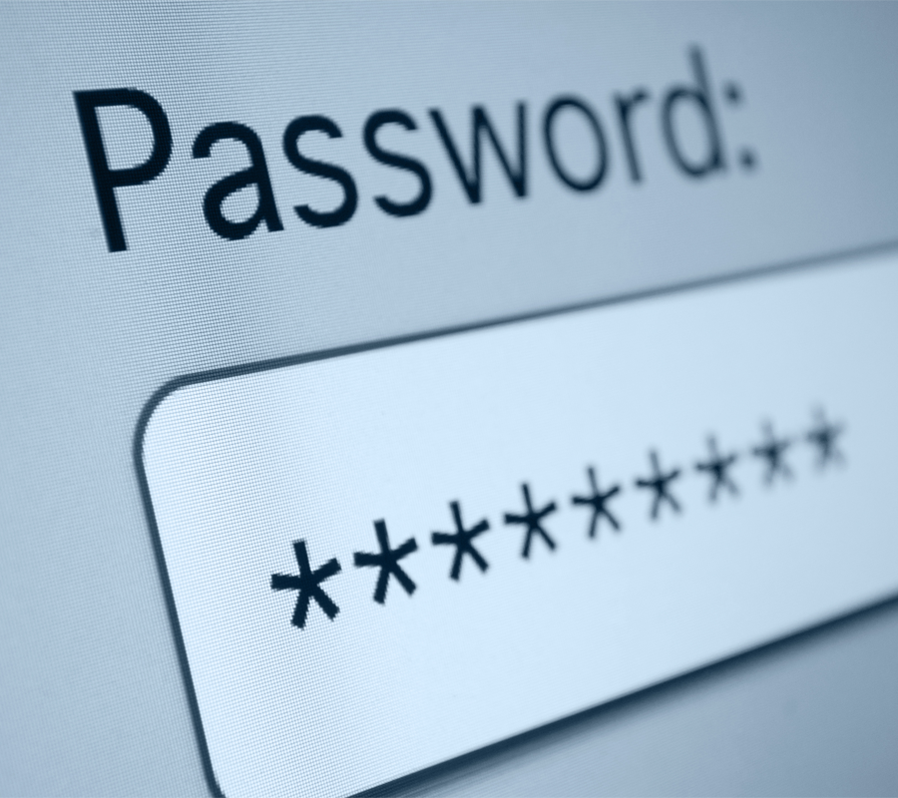
3. Korzystaj z mocnych haseł i stosuj unikatowe hasła do różnych systemów.

Slide 5
4. W przechowywaniu haseł może pomóc menedżer haseł.

Slide 6
5. Zaszyfruj cały twardy dysk w laptopie i smartfonie, aby uchronić swój sprzęt przed nieuprawnionym dostępem do danych

Slide 7
6. Instaluj tylko oprogramowanie ze znanych źródeł - nie ściągaj programów z nieoficjalnych i niezaufanych stron.

Slide 8
7. Sprawdzaj, czy Twoje połączenie ze stroną jest szyfrowane. Jednym z wyznaczników bezpieczeństwa jest m.in. słynna zielona kłódka, ale i ona nie daje 100% pewności - trzeba sprawdzić, dla kogo został wystawiony certyfikat.

Slide 9
8. Zainstaluj i odświeżaj program antywirusowy, który wyłapie znane i masowo wysyłane zagrożenia.

Slide 10
9. Nie wykonuj transakcji i nie loguj się do serwisów internetowych korzystając z publicznych i otwartych sieci typu hotspot np. w McDonalds czy w autobusach. Prawdopodobieństwo przechwycenia poufnych danych w takich sieciach jest bardzo duże.

Slide 11
10. Nie zapomnij o ochronie swojego urządzenia mobilnego - zabezpiecz telefon hasłem lub odciskiem biometrycznym i nie instaluj aplikacji niewiadomego pochodzenia.

Slide 12
Dziękuję za uwagę!
Wiktoria Stefańczak kl. VIIIb
Źródło:
https://internetowykantor.pl/aktualnosci/2020/04/21/10-zasad-bezpiecznego-korzystania-z-internetu/

